Slide 1
Herramientas Tecnológicas para la Enseñanza-Aprendizaje, Google Classroom y Creación de Contenido Interactivo
MÓDULO 8 - GOOGLE SHEETS

Slide 2
Temáticas
1
2
Google Classroom
Ofimática Google
Contenido Interactivo
3

Slide 3
Estructura Modular
Configuración
G Meet
Actividades
Docs
Genially
KineMaster
Cuestionarios
Calificaciones
Slides
Sheets
Canva
1
2
3
Google Classroom
Ofimática Google
Contenido Interactivo

Slide 4
Objetivo General
Al finalizar el módulo, el estudiante será capaz de conocer y aplicar la herramienta de ofimática de
Google: Google Sheets.

Slide 5
Objetivos de Aprendizaje
- Conocer las funcionalidades específicas de Google Sheets.
- Crear y compartir hojas de cálculo mediante la utilización de Google Sheets.
- Conocer las opciones de aplicación que ofrece la herramienta de ofimática de Google Drive: Google Sheets.

Slide 6
Propósito de la Sesión Sincrónica
Clase - Taller
Conocer la aplicación online Google Sheets.
Realizar ejercicios prácticos.
Realizar la evaluación práctica.

Slide 7
Agenda de la Sesión Sincrónica
Clase – Taller Módulo
Actividades | Tiempo | Observación
Bienvenida | 5 min | Bienvenida al módulo; presentación de los Objetivos de Aprendizaje.
Preparación/Confirmación acceso | 5 min | Aseguramiento de la disponibilidad de la aplicación bajo estudio para los participantes de la clase.
Presentación | 15 min | Presentación online de la aplicación o herramienta: menú, funcionalidades, creación nuevos archivos, edición colaborativa.
Desarrollo Actividad 1 | 15 min | 10 min + 5 min presentación al curso. Se pedirá un/a voluntario/a o se designará aleatoriamente.
Desarrollo Actividad 2 | 20 min | 15 min + 5 min presentación al curso. Se pedirá un/a voluntario/a o se designará aleatoriamente.
Desarrollo Evaluación | 30 min | 25 min + 5 min presentación al curso. Se pedirá un/a voluntario/a o se designará aleatoriamente.

Slide 8
Indicaciones generales

Slide 9
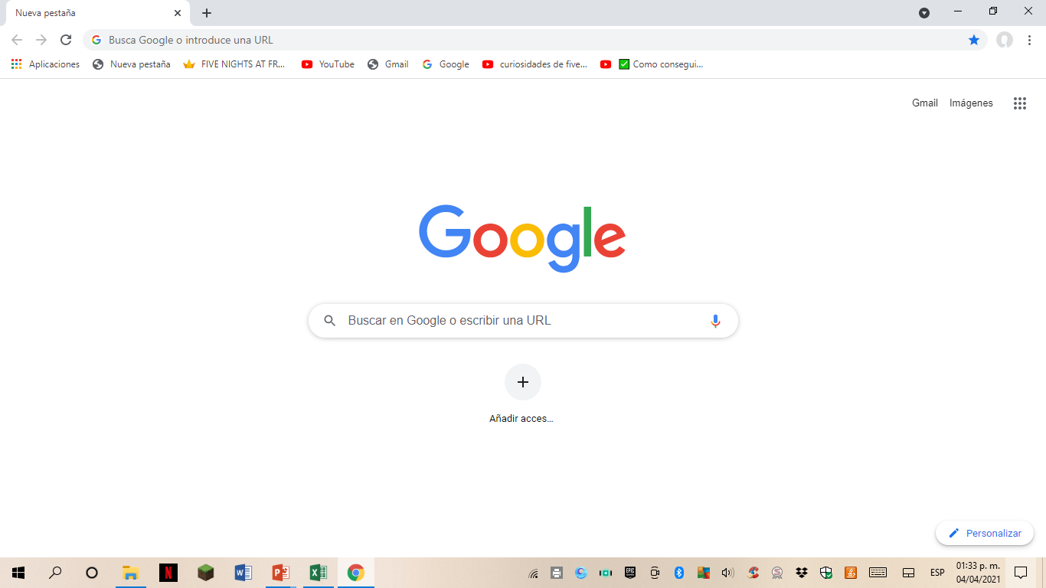
Página del buscador Google

Slide 10
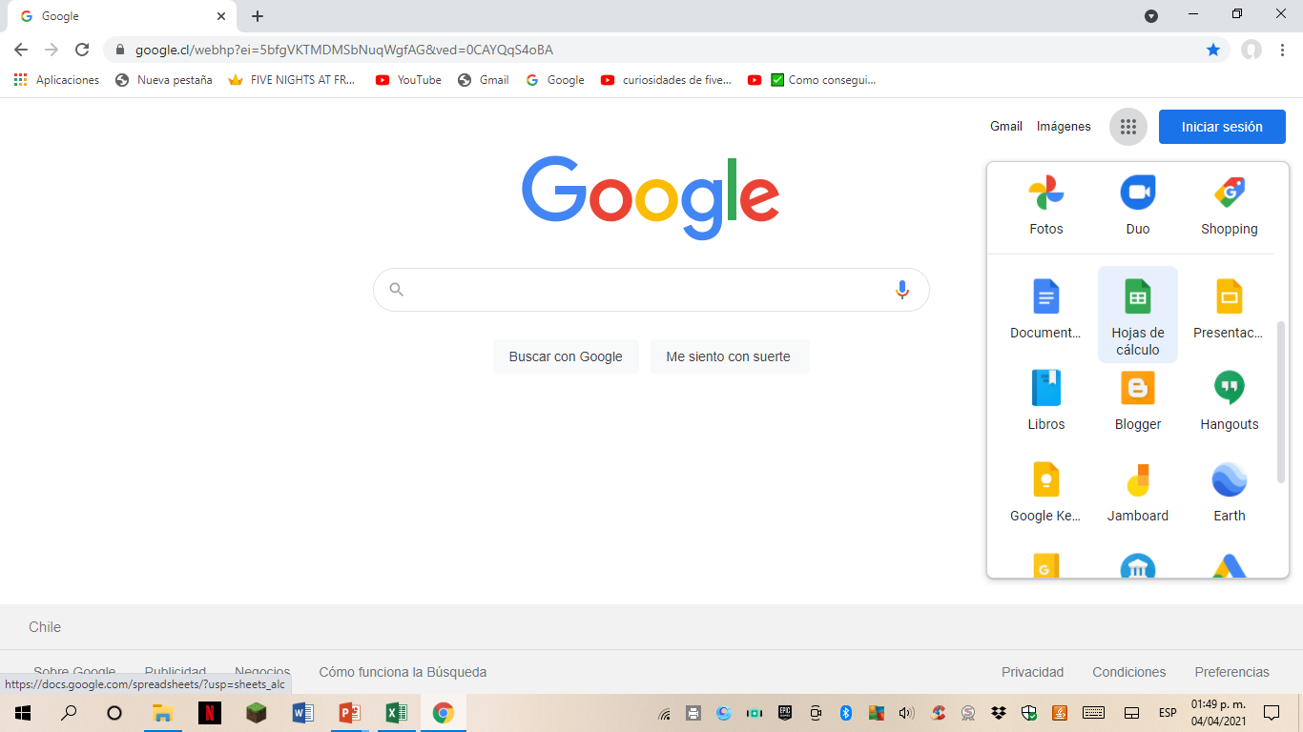
Botón Google Apps

Slide 11
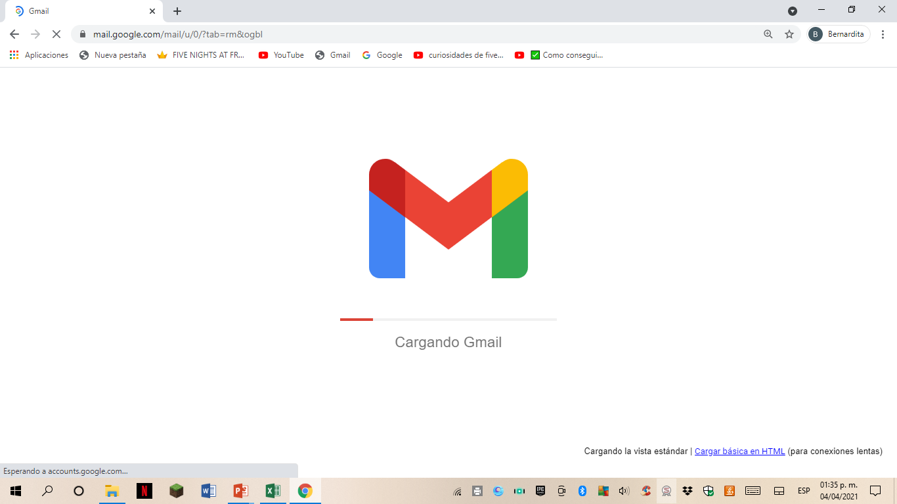
Carga del correo electrónico GMAIL

Slide 12
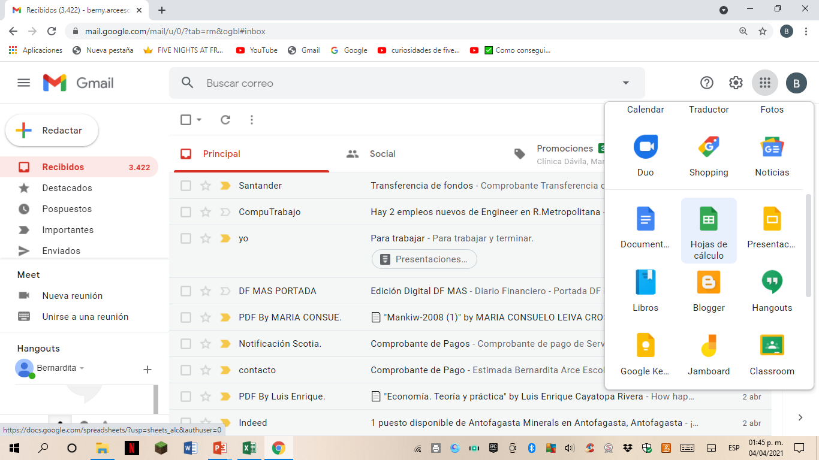
Apertura de las Google Apps desde el correo GMAIL activo

Slide 13
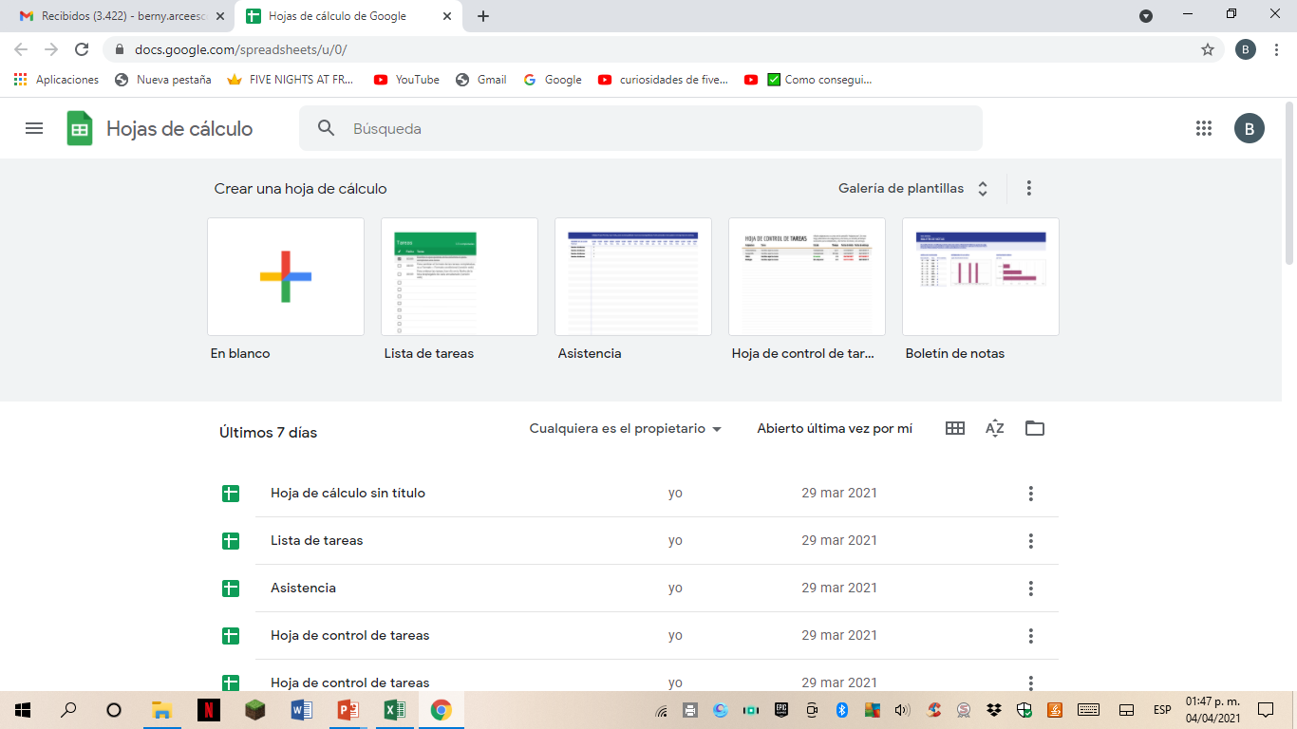
Generación de Plantillas G Sheets
Creación de hoja de cálculo G Sheets

Slide 14
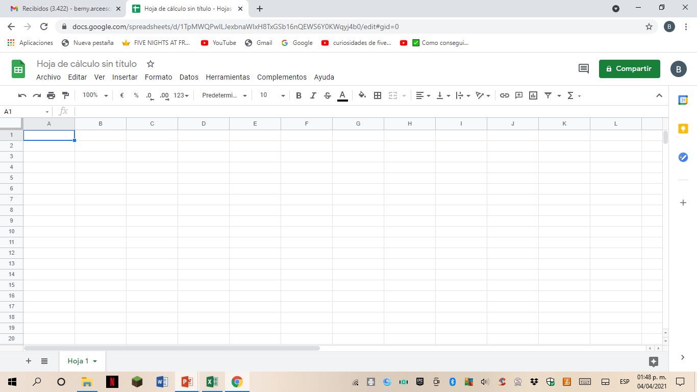
Documento nuevo
Opciones de menú
Compartir
Almacenamiento en tiempo real Google Drive

Slide 15
EJERCICIOS PRÁCTICOS
MÓDULO 8
GOOGLE SHEETS

Slide 16
ACTIVIDAD 1
MÓDULO 8
GOOGLE SHEETS

Slide 17
MÓDULO 8
Actividad 1
  Realice las siguientes acciones:
  1. Seleccione la plantilla Hoja de Control de Tareas, en el ámbito educativo.
  2. En base a esta hoja de control, complete 4 filas correspondientes a 4 tareas en los 4 estados existentes: Sin empezar, En curso, Omitida y Completada.
  3. Comparta su archivo con el/la relator/a.
  "GOOGLE
  SHEETS"

Slide 18
ACTIVIDAD 2
MÓDULO 8
GOOGLE SHEETS

Slide 19
MÓDULO 8
Actividad 2
  Realice las siguientes acciones:
  1. En una hoja de cálculo nueva, inserte un nuevo formulario.
  2. Escoja un tema de interés sobre el cual le gustaría capturar información, y agregue 5 preguntas sobre el tema en el formulario, utilizando al menos 3 tipos de preguntas.
  3. Comparta su archivo con el/la relator/a.
  "GOOGLE
  SHEETS"

Slide 20
EVALUACIÓN
MÓDULO 8
GOOGLE SHEETS

Slide 21
MÓDULO 8
Evaluación
  Realice las siguientes acciones:
  1. En una hoja de cálculo nueva, prepare una base de notas para una cierta asignatura, para un curso de 15 alumno/as y 4 notas: Control 1, Control 2, Trabajo grupal, y Examen.
  2. Proceda a insertar una nueva columna, para calcular el promedio de la asignatura. El promedio es calculado a través de la siguiente ponderación:
      Control 1: 15%;
      Control 2: 15%;
      Trabajo grupal: 30%;
      Examen: 40%.
  3. Pídale a un/a compañero/a, que por favor agregue un comentario breve de revisión a la tabla de notas.
  4. Comparta su entregable con el/la relator/a.
  "GOOGLE
  SHEETS"

Slide 22

Resumen
MÓDULO 8
GOOGLE SHEETS
- Google Sheets / Hojas de cálculo es el programa de elaboración de planillas de cálculo gratuito de Google.
- Cuenta con almacenamiento de archivos en tiempo real, Google Drive.
- Permite trabajar de manera colaborativa.
- Las actividades prácticas del módulo son:
  Elaborar una hoja de control de tareas.
  Elaborar una encuesta breve a través de un formulario.
  Preparar una planilla para calcular promedios ponderados de una clase, incluyendo la revisión de un/a colaborador/a.

Slide 23
Herramientas Tecnológicas para la Enseñanza-Aprendizaje, Google Classroom y Creación de Contenido Interactivo
MÓDULO 8 - GOOGLE SHEETS

